Slide 1
Скрапбукинг и кардмейкинг
Работу выполнила:
учитель технологии
Карбушева Лада Эдуардовна
МОБУ «Саха – корейская СОШ»
г.Якутск

Slide 2
Цель урока:
Создание открытки с использованием техник скрапбукинг и кардмейкинг.
Задачи урока:
1. Ознакомить учащихся с историей возникновения скрапбукинга и кардмейкинга ( изготовление открыток ручной работы).
2. Ознакомить с базовыми техниками и стилями скрапбукинга и кардмейкинга.
3. Научить основным технологическим приемам изготовления поздравительных открыток.

Slide 3
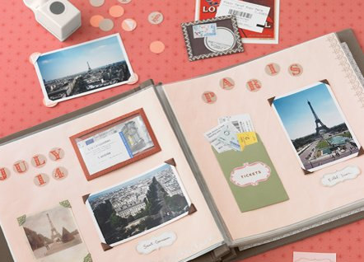
История возникновения
Скрапбукинг или скрэпбукинг (англ. Scrapbooking)
Scrap — вырезка и book — книга. Если переводить буквально — «книга из вырезок»

Slide 4
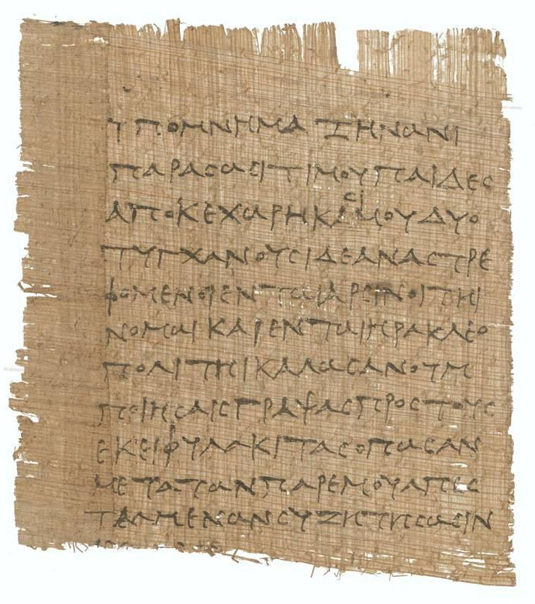
«Hypomnema»
В Древней Греции пользовались записной книжкой, которая называлась «Hypomnema».

Slide 5
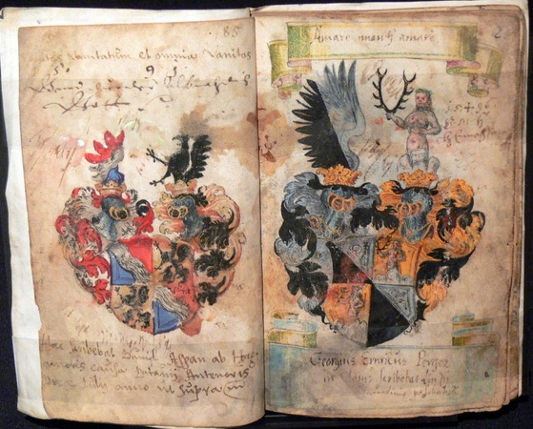
«Commonplace books»
В Англии 15 века, студенты и филологи пользовались записными книжками, в которые записывали письма, цитаты, стихи, рецепты, тексты молитв и т.п.

Slide 6
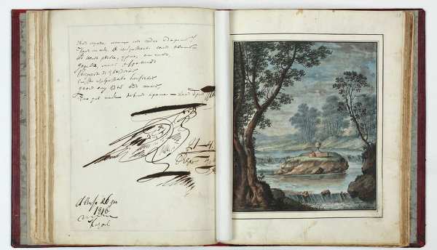
Альбом в начале 18 века

Slide 7
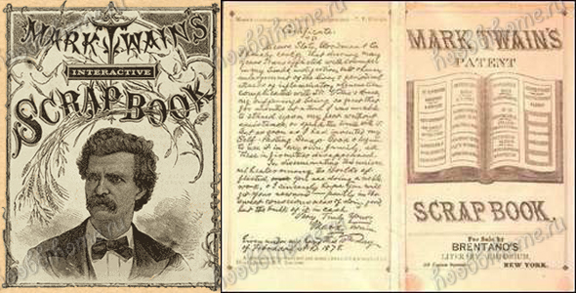
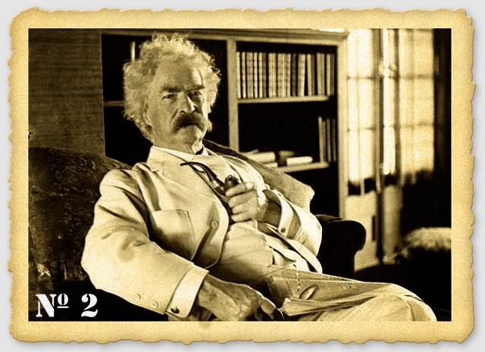
Марк Твен и скрапбукинг
Идея Марка Твена состояла в том , чтобы печатать тонкие полоски клея на страницах альбомов для приклеивания фотографий.

Slide 8
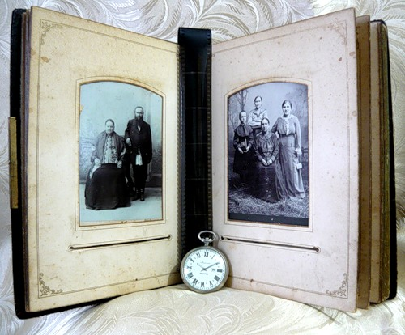
Фотоальбом в конце 19 века

Slide 9
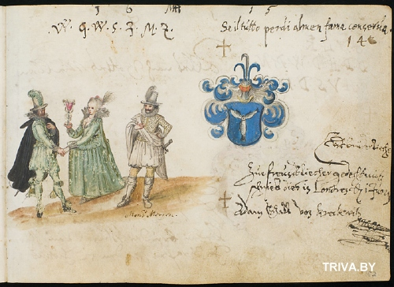
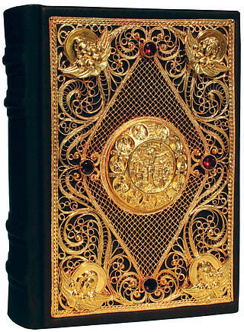
Альбомы в России

Slide 10
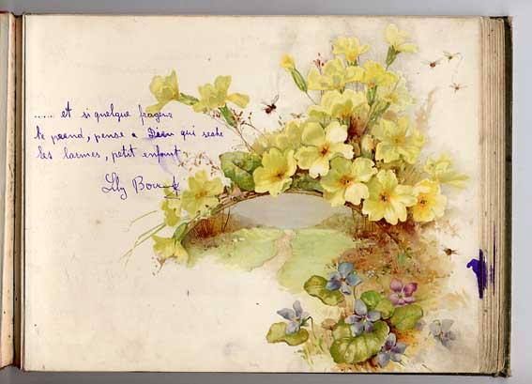
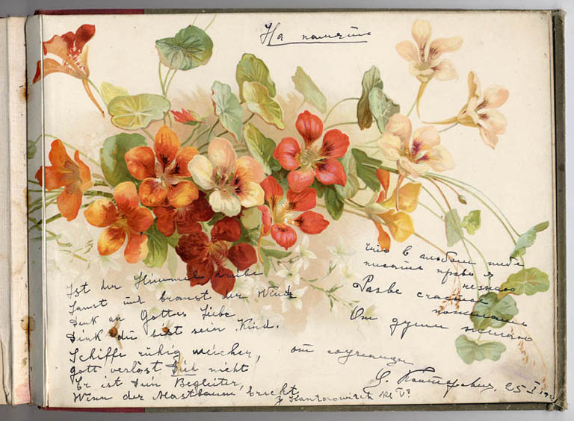
Девичьи альбомы

Slide 11
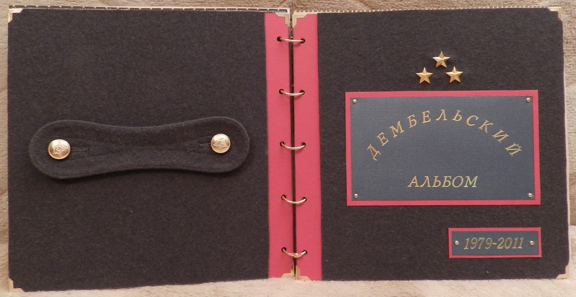
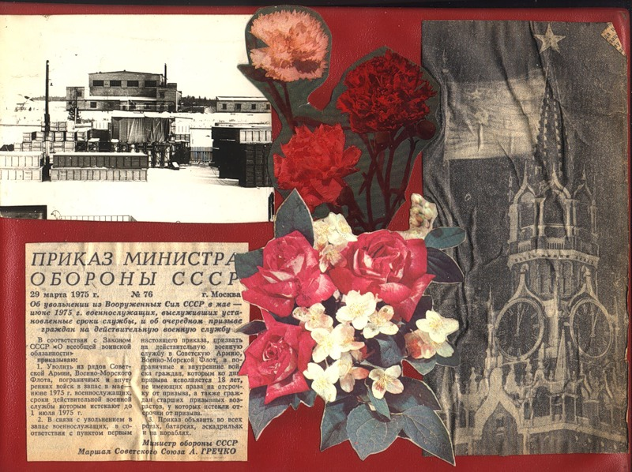
Скрапбукинг в СССР

Slide 12
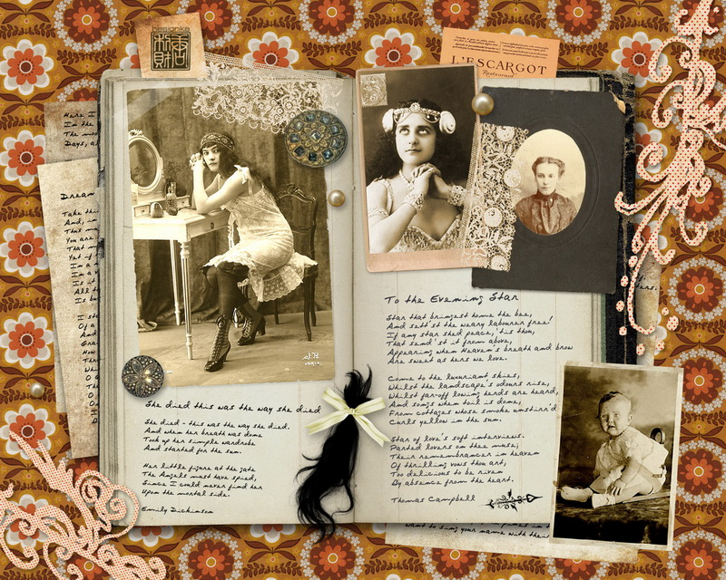
Современный скрапбукинг

Slide 13
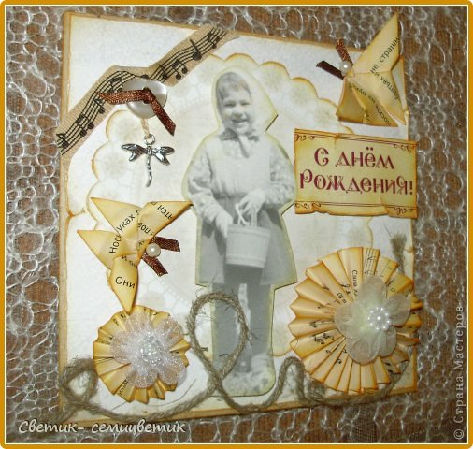
Базовые техники
Дистрессинг
Создание рваного края, тонирование, состаривание бумаги, создание потёртостей, царапин и так далее.

Slide 14
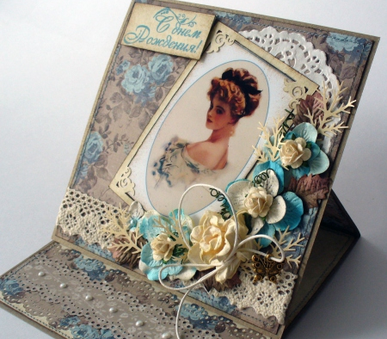
Эмбоссинг
Буквальное значение — выдавливать выпуклый рисунок

Slide 15
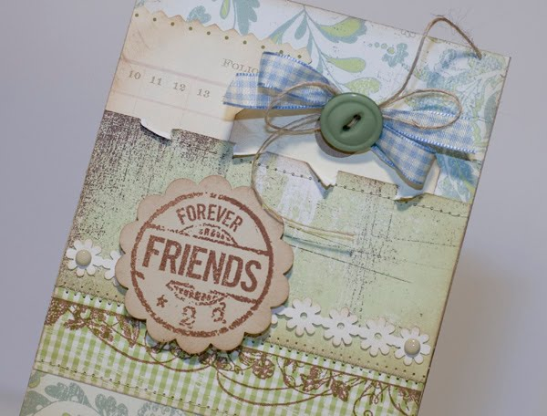
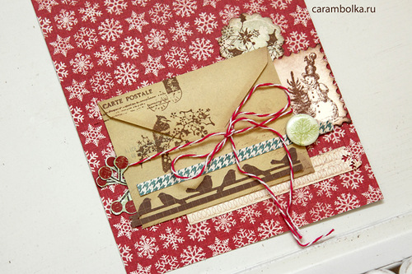
Штампинг
С помощью чернил и штампов, а также аппликаторов создаются различные эффекты.

Slide 16
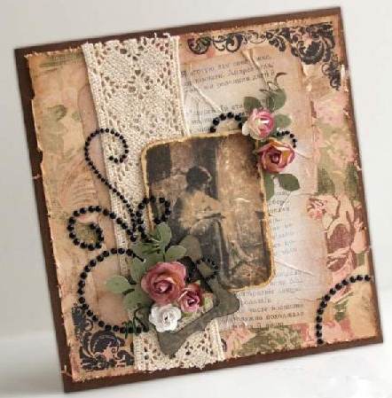
Базовые стили
Винтаж (Vintage )
Использование старинных фотографий, а также любых «исторических» предметов: старых открыток, марок, украшений и т.д.

Slide 17
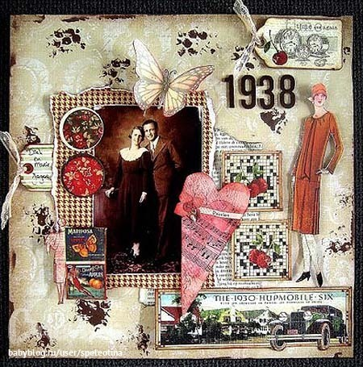
Херитаж ( Heritage )
Использование цветовых гамм, характерных для тех периодов, из которых заимствованы фотографии.

Slide 18
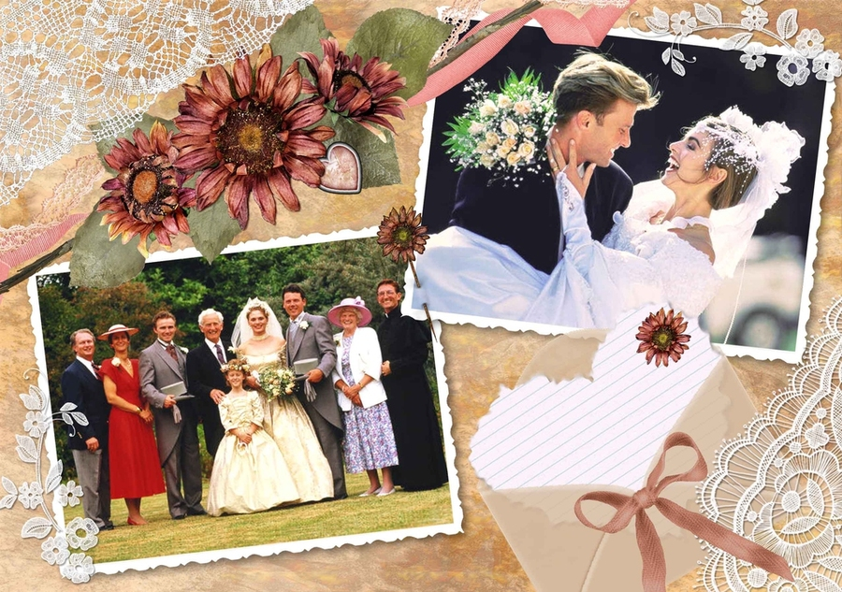
Европейский стиль ( European )
Используемая техника — разрезание фотографий с помощью специальных инструментов.

Slide 19
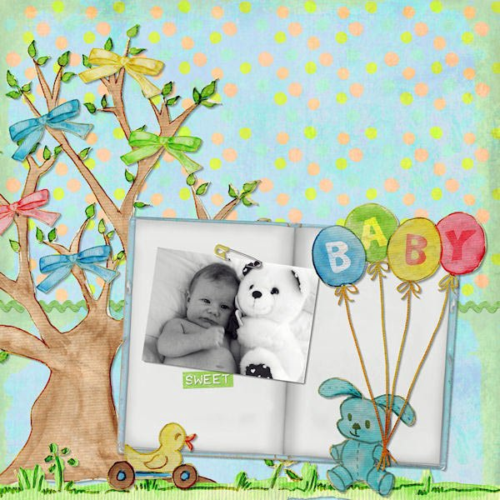
Американский стиль (American)
Большое количество самых различных украшений, не доминирует над фотографией.

Slide 20
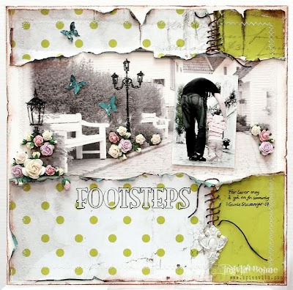
Шабби шик (Shabby chic) -потёртый шик
Использование ложно состаренных, с эффектом продолжительного использования, элементов: ленточек с разлохмаченными и примятыми краями, надорванных фонов, с различными потертостями.

Slide 21
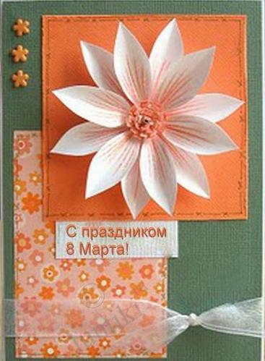
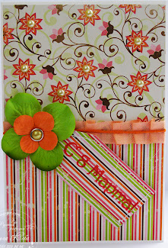
Чисто и Просто (Clean and Simple )
Используется минимум простых украшений

Slide 22
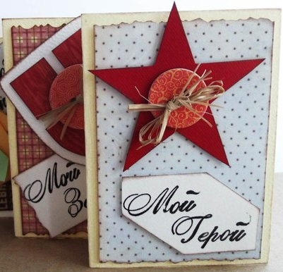
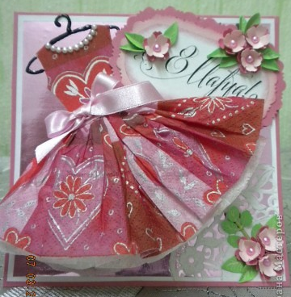
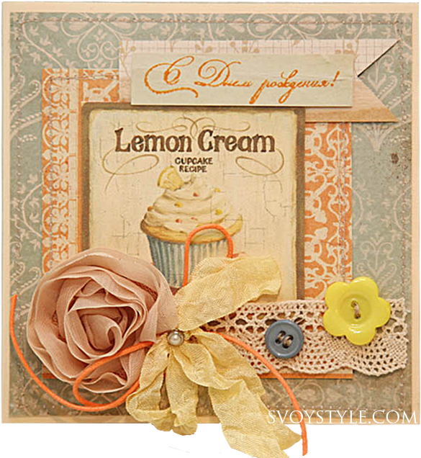
Смешанный стиль (Mixed media)

Slide 23
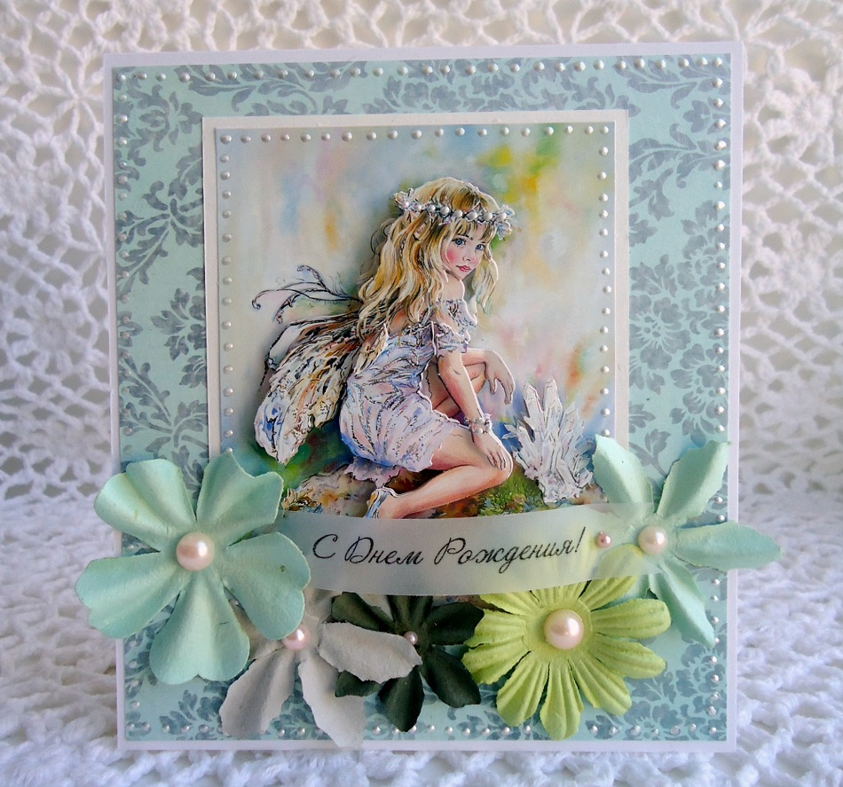
Свободный стиль ( Free style)
Светлый фон, смелые цветовые сочетания, заголовок, сделанный вручную при помощи карандашей или фломастеров

Slide 24
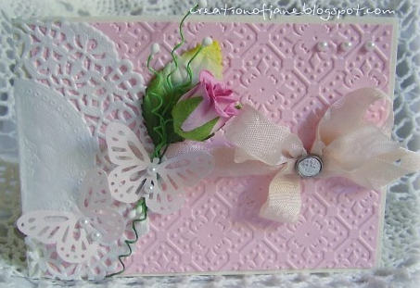
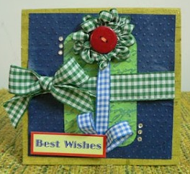
Кардмейкинг

Slide 25
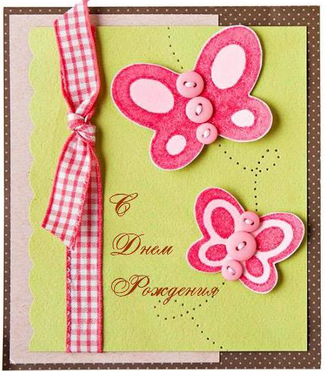
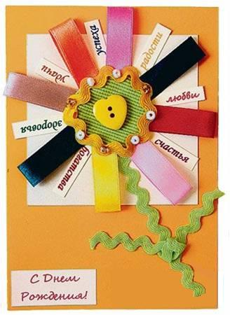
Кардмейкинг

Slide 26
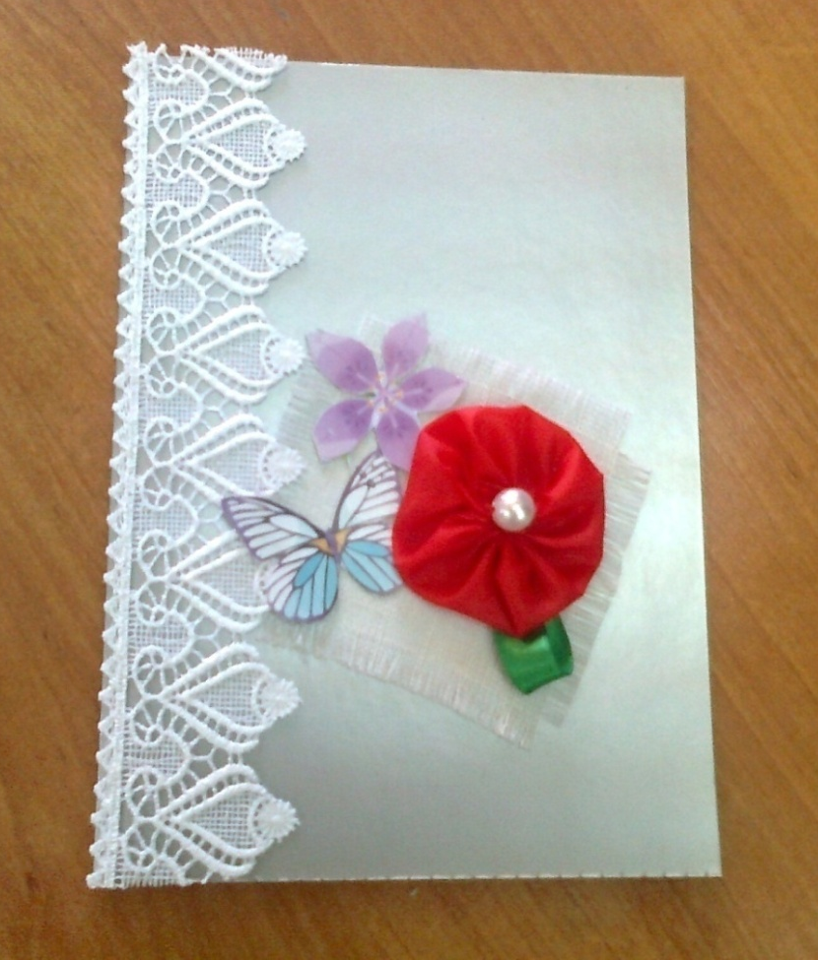
Варианты оформления открыток
Работы выполненные на уроке технологии

Slide 27
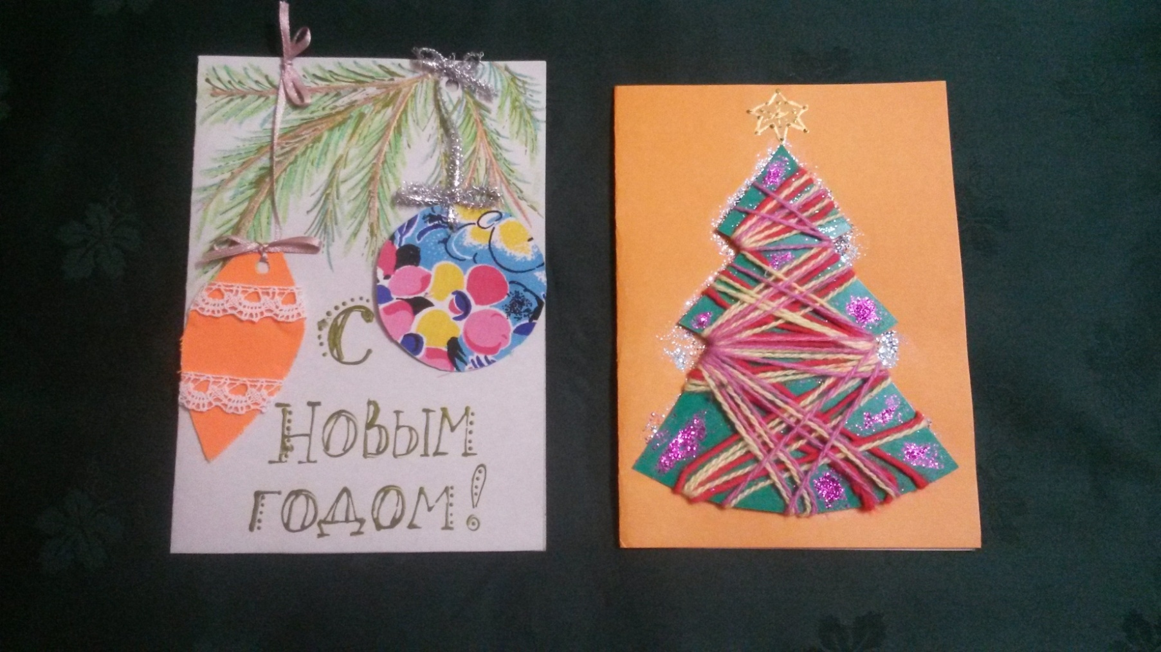
Варианты оформления открыток
Работы выполненные на уроке технологии

Slide 28
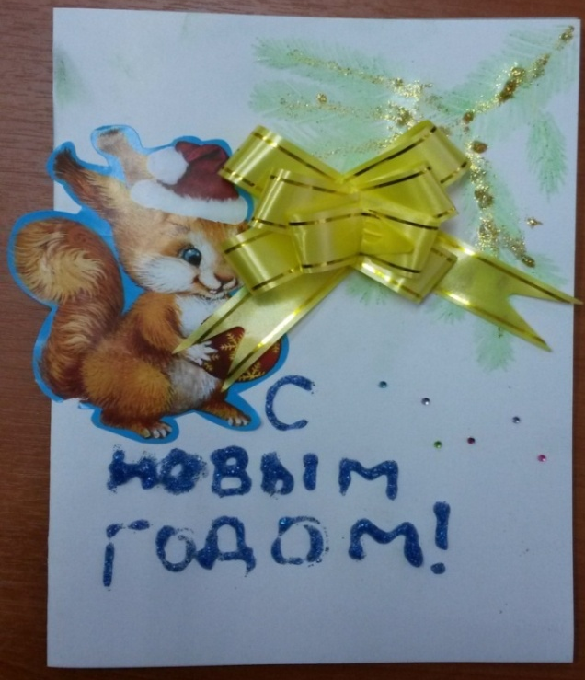
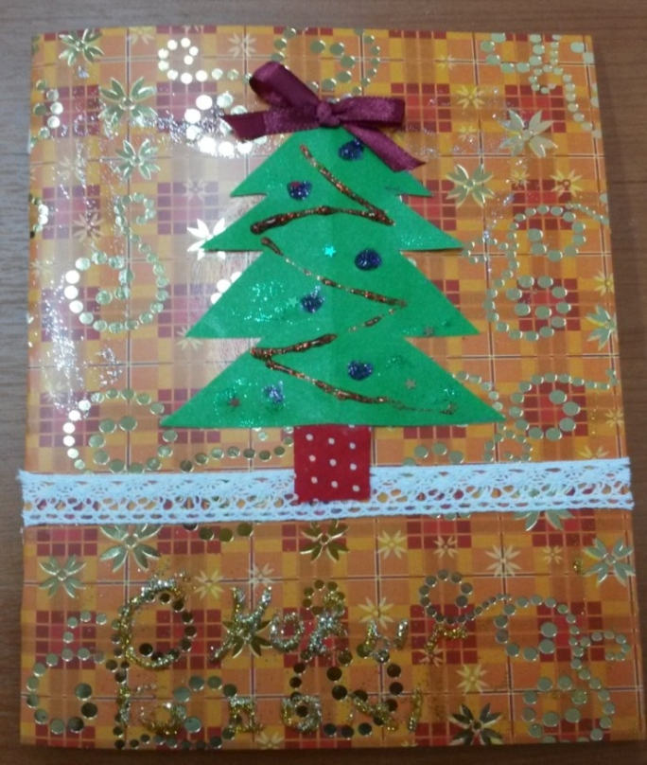
Варианты оформления открыток
Работы выполненные на уроке технологии

Slide 29
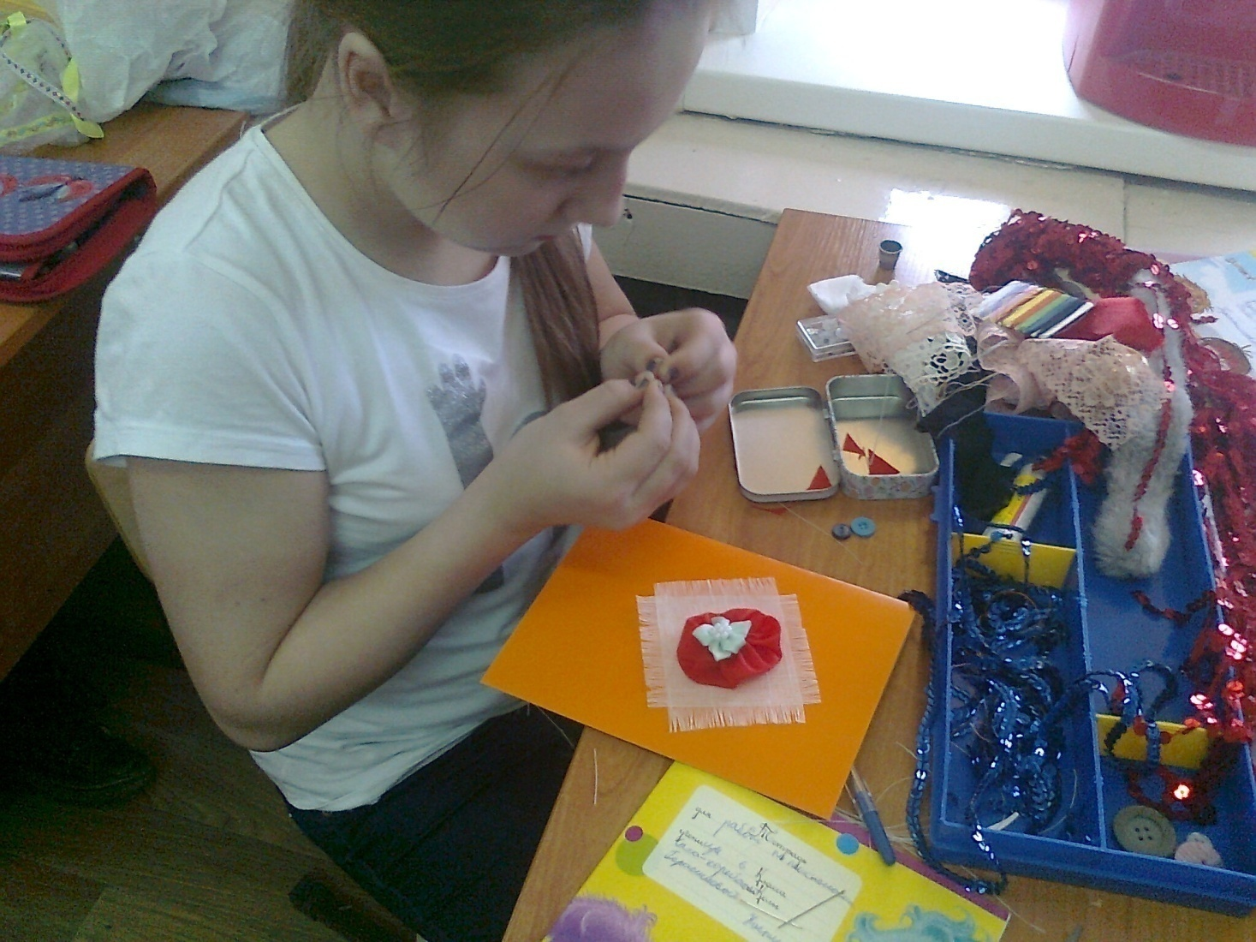
Процесс изготовления открытки

Slide 30
Спасибо за внимание!

